Slide 1
安裝ubuntu
智慧資安三 410580028 林韋杉

Slide 2
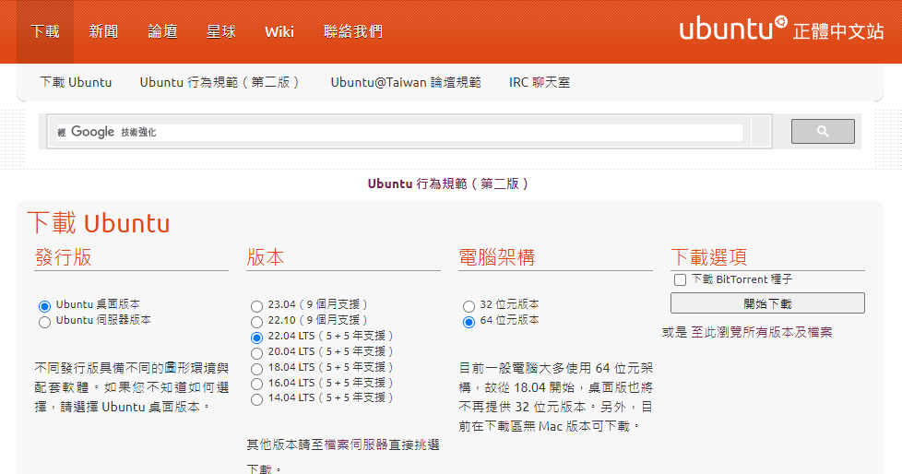
ubuntu下載網站
22.04 LTS 64位元版

Slide 3
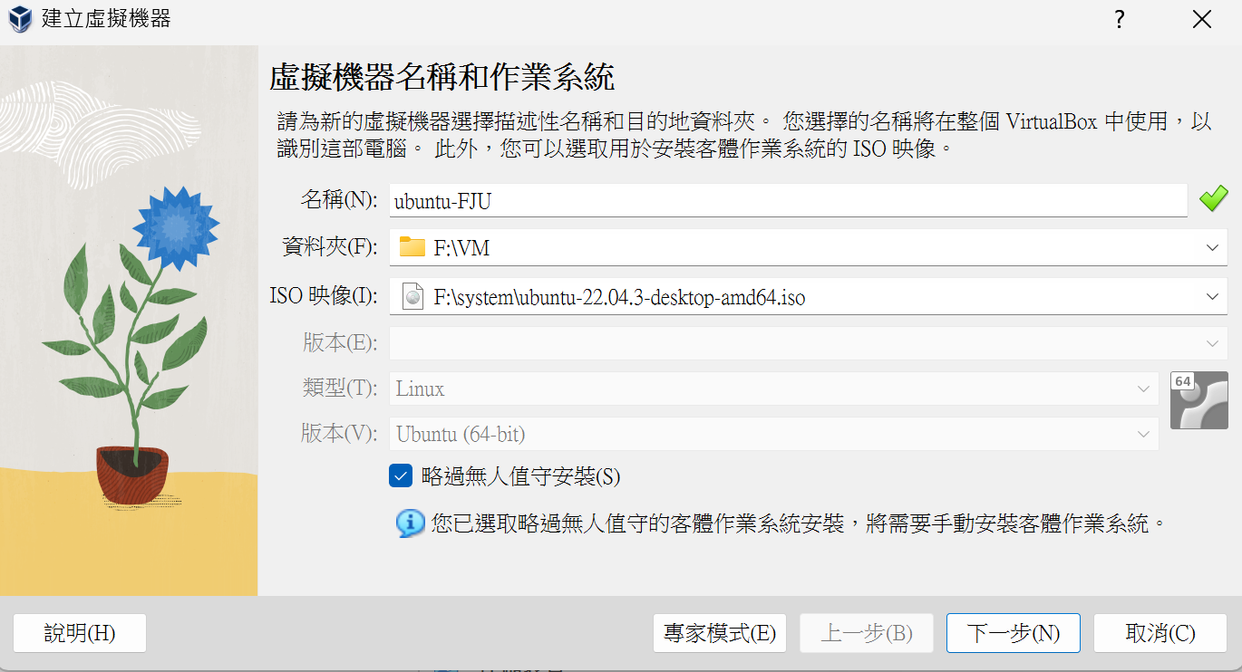
新增虛擬機

Slide 4
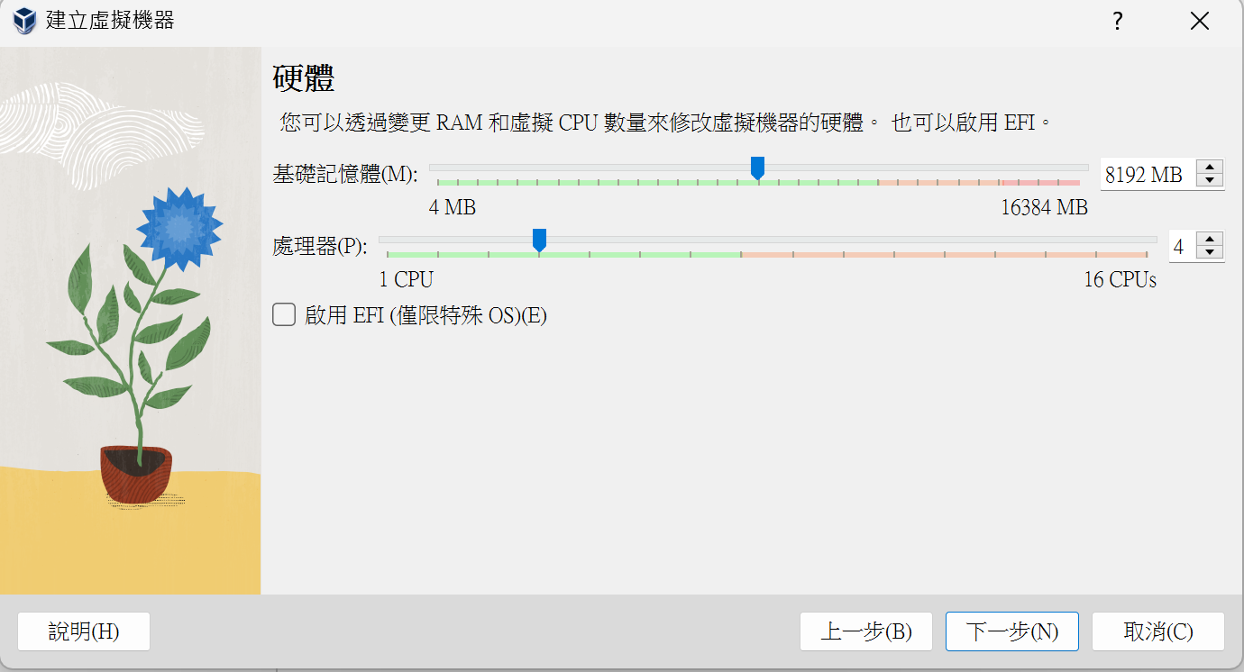
設定虛擬機

Slide 5
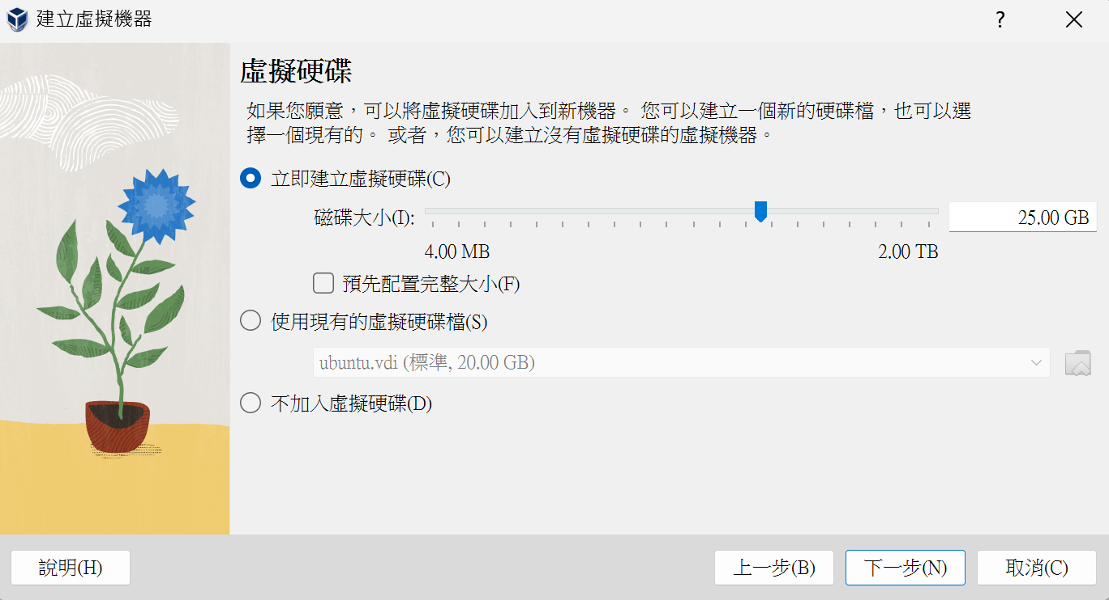
設定虛擬機

Slide 6
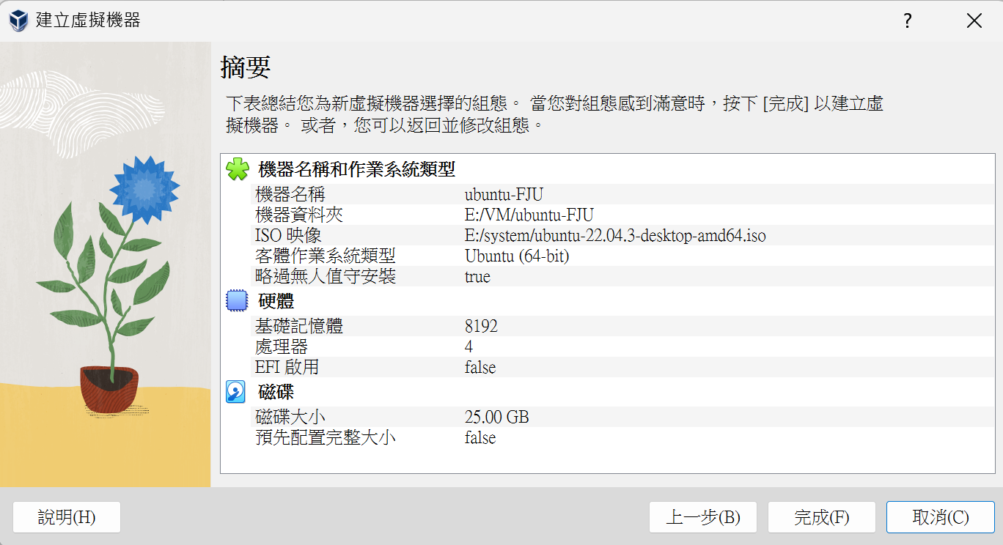
設定虛擬機

Slide 7
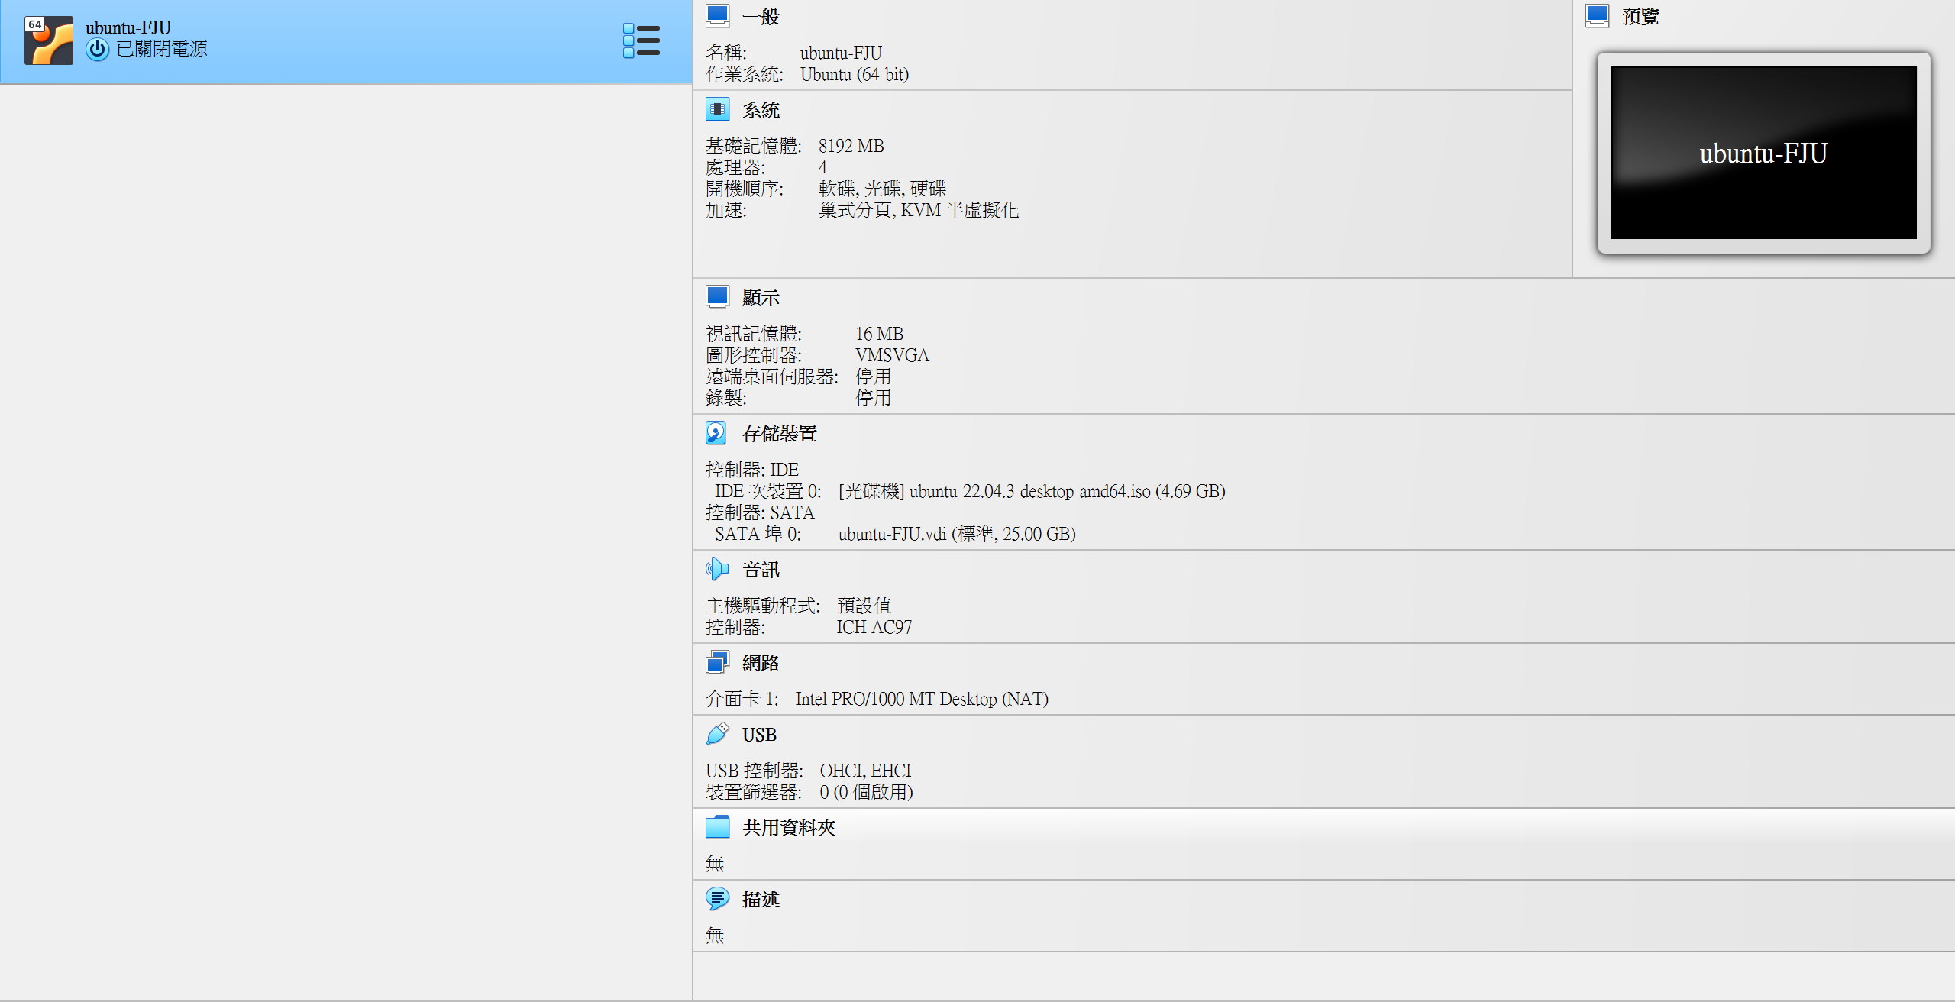
啟動虛擬機

Slide 8
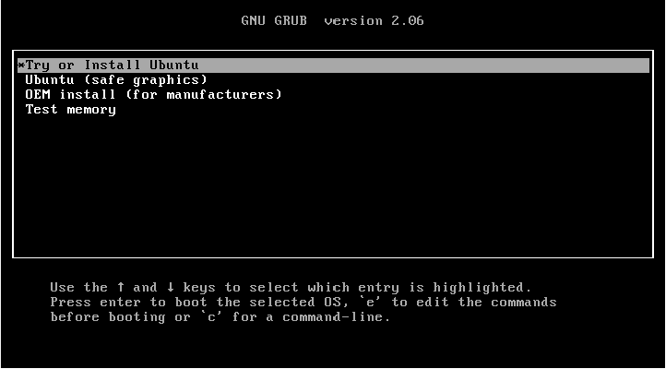
安裝ubuntu

Slide 9
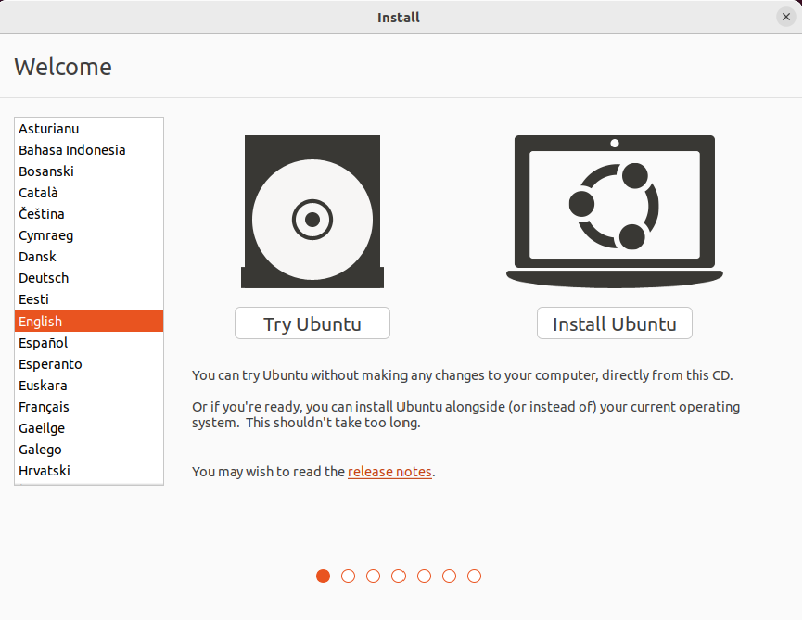
選擇安裝語言

Slide 10
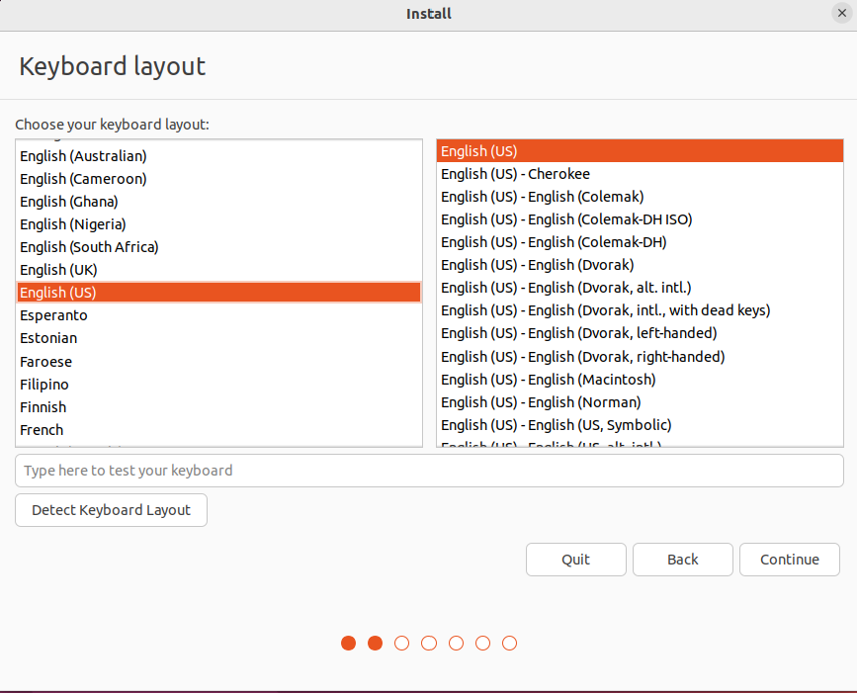
語言設定

Slide 11
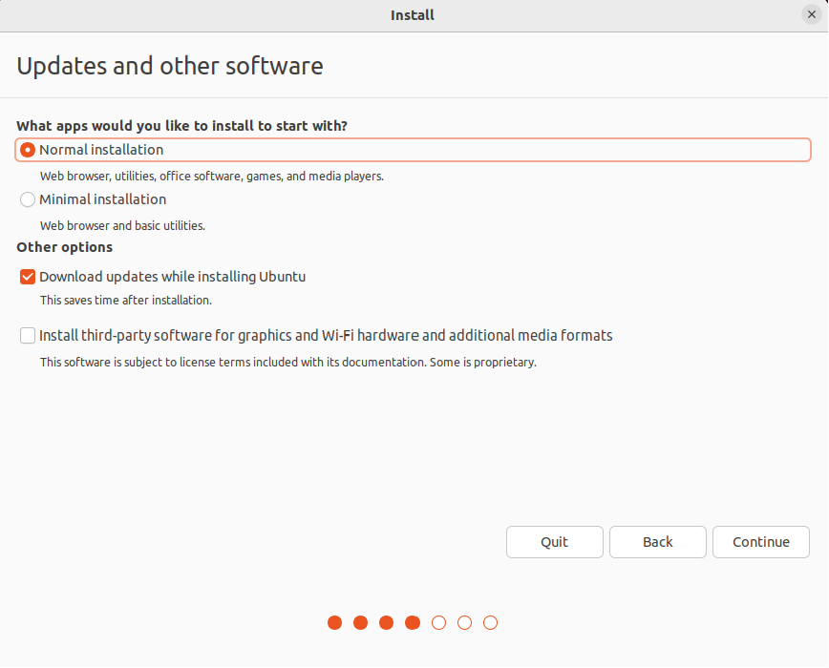
安裝&更新選擇

Slide 12
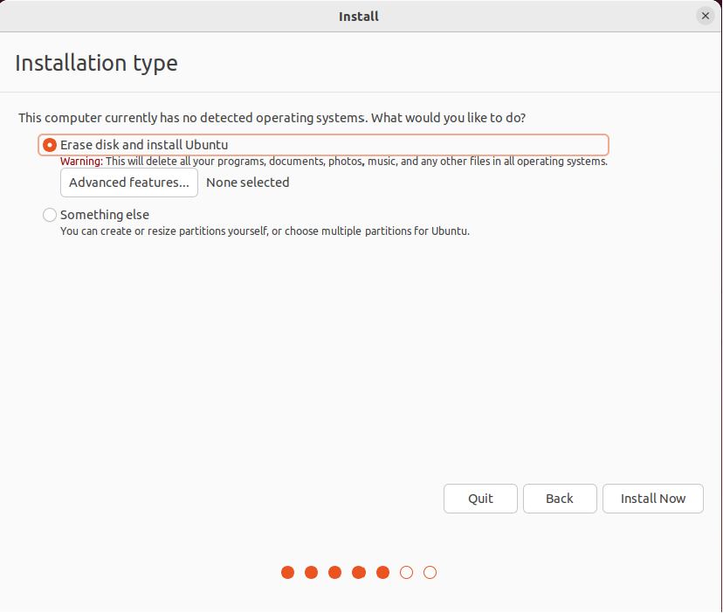
清除硬碟及安裝

Slide 13
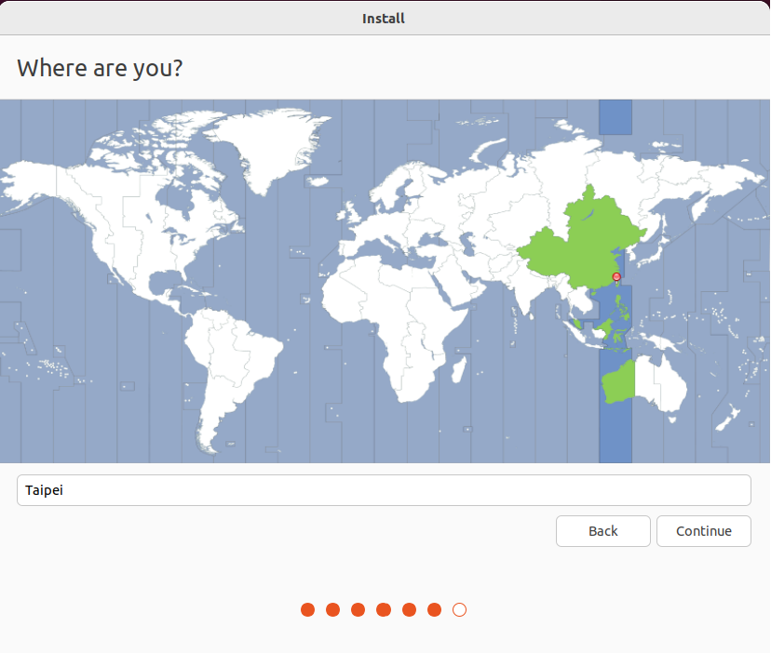
選擇位置

Slide 14
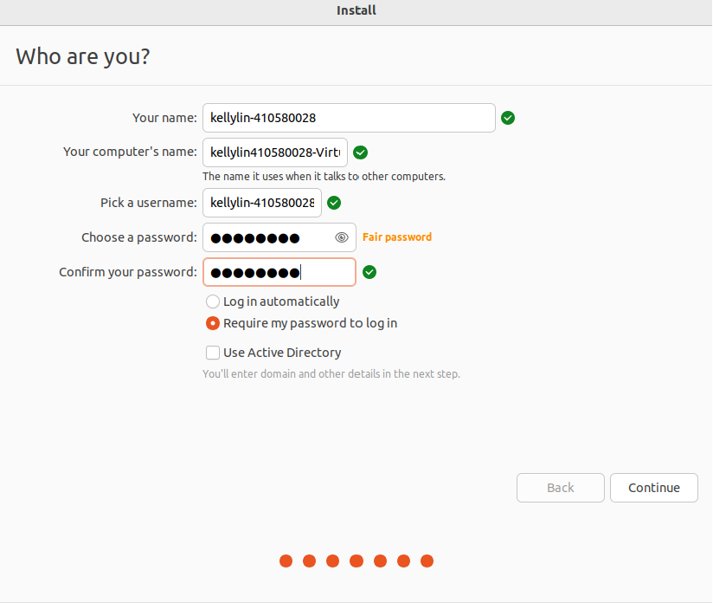
設定名稱

Slide 15
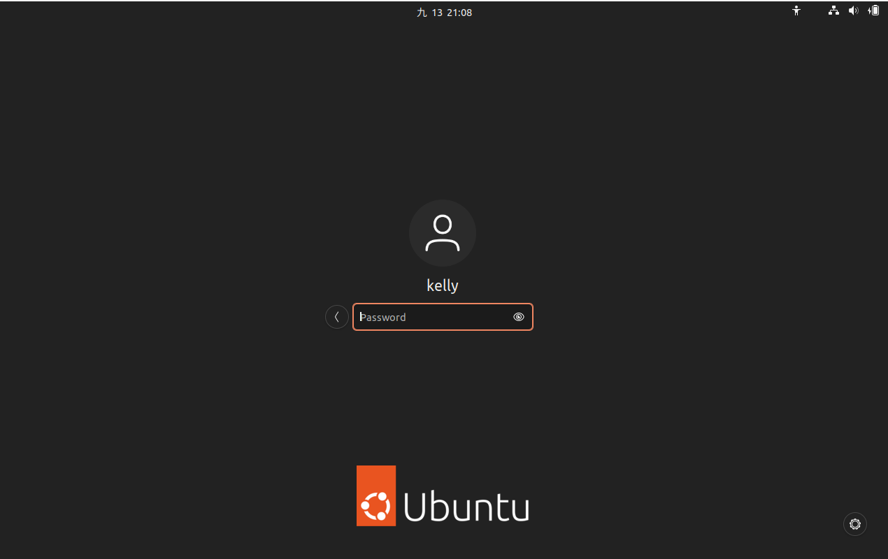
虛擬機登入畫面

Slide 16
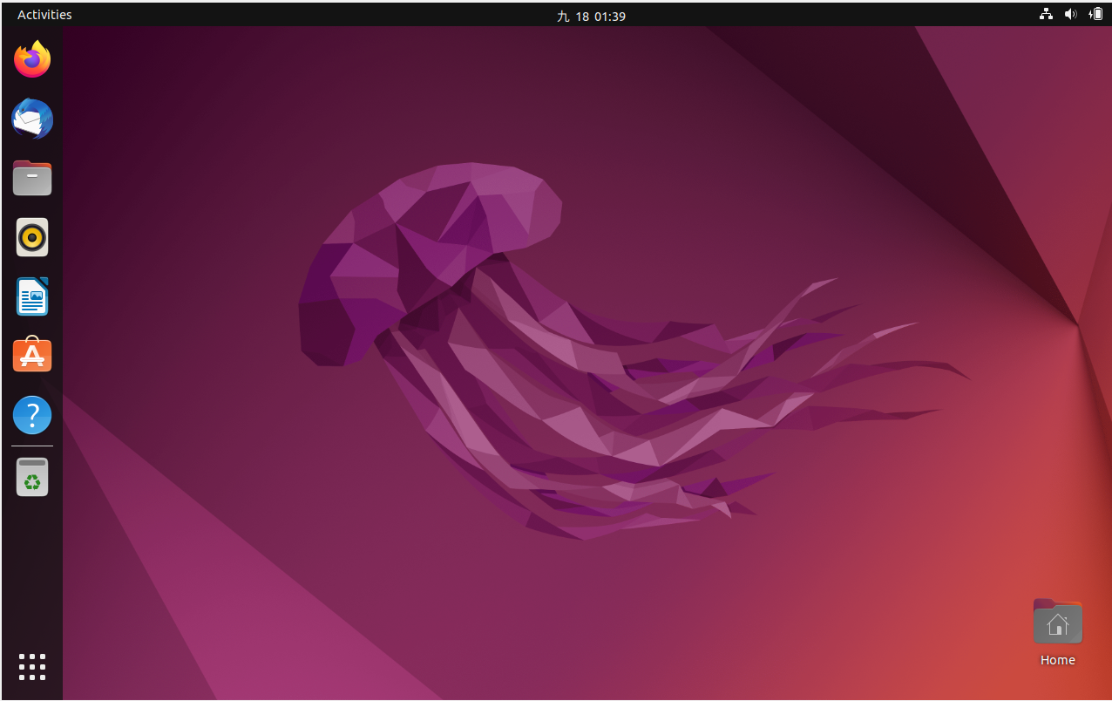
虛擬機建立完成

